Slide 1
Évolution de la répartition des tâches domestiques après l’arrivée d’un enfant
Arnaud Régnier Loilier - Cécile Hiron

Slide 2

Présentation de l’article
Arnaud Régnier-Loilier
-> responsable de l’unité “fécondité, familles, conjugalité” à l’INED
-> enseignant à : Sorbonne Université et PSUAD, Paris-Dauphine,
Université de Lille
-> membre du conseil et du collège scientifique de l’Observatoire
national de la vie étudiante
-> membre de comités de rédaction : Revue des politiques sociales
et familiales // Agora débats/ jeunesses
-> axes de recherche : - pratiques parentales et enfance
- devenir parent // conjugalité et parcours conjugaux
- santé et droits sexuels et reproductifs// big stat // enquête génération et genre
ARNAUD RÉGNIER-LOILIER

Slide 3

-> chargée d’études : - qualitatives (Atelier Parisien d’Urbanisme)
- quantitatives (Institut National d’Études
démographiques INED)
-> spécialités : - gestion et manipulation de bases de données
- conduite de projet
- observation et analyse des questions sociales
CÉLINE HIRON

Slide 4
Termes importants du sujet
évolution = met l’accent sur la temporalité du sujet -> ainsi on doit se concentrer sur les changements
répartition = on mobilise ici l’organisation du ménage
tâches domestiques = se définit comme une activité nécessaire au
fonctionnement du logement (ménage, vaisselle, lessive, entretien du linge, achats)
arrivée d’un enfant = implique un changement dans l’organisation du ménage, agrandissement du ménage, modification des rôles de chacun et de leurs activités

Slide 5
Plan :
I) INTRODUCTION DE LA RÉPARTITION DES TÂCHES DOMESTIQUES
II) STABILITÉ DE LA RÉPARTITION DES TÂCHES DOMESTIQUES ENTRE CONJOINTS (2005-2008)
III) ARRIVÉE D’UN ENFANT ET REDÉFINITION DE L’ORGANISATION DOMESTIQUE
IV) ÉVOLUTION DE LA RÉPARTITION DES TÂCHES ET DEGRÉ DE SATISFACTION DES FEMMES
V) CONCLUSION DE L’ARTICLE, CRITIQUE ET LIMITES

Slide 6
I) INTRODUCTION À LA RÉPARTITION DES TÂCHES DOMESTIQUES
BASE DE L’ENQUÊTE -> Utilisation de l’enquête longitudinale Étude des relations familiales et intergénérationnelle, réalisée par l’Institut national de la statistique et des études économiques en 2005 et 2008 + analyses multivariées
Mise en garde faite sur l’absence d’études longitudinales concernant le sujet dans son ensemble
on omet une dimension : les tâches parentales pour se concentrer uniquement sur les tâches domestiques
Taille de l’échantillon : 2 164 personnes
-> Comment sommes-nous parvenus à cet échantillon ? étude de deux vagues (2005-2008)
-> Pourquoi étudier cet échantillon particulièrement ? offrent l’opportunité de voir comment fluctue, se redessine et réinvente le partage des tâches au sein de mêmes couples, au fil des années et au gré d'événements familiaux”
Que va-t-on étudier ?
Évolutions d’un certain nombre de tâches domestiques et ne relaient pas l’intégralité des travaux ménagers
déjà là les auteurs apportent une mise en garde sur leur étude en montrant que l’étude peut contenir un certain nombre de zones d’ombres qui fait que l’étude n’est pas une transcription parfaite et totalement conforme à la réalité
description générale du partage des tâches ménagères au sein du couple (2005-2008) en étudiant l’incidence de l’arrivée d’un enfant sur l’organisation domestique
étude de l’évolution de la satisfaction concernant la répartition des tâches domestiques
⚠️
🤔

Slide 7
CONSTAT : malgré les évolutions du rôle de la femme au sein de la société = on observe toujours un rapport inégalitaire à la répartition des tâches domestiques au sein du couple.
-> Cependant on observe tout de même une évolution de cette organisation
OBJECTIF : montrer l’incidence de l’arrivée d’un enfant sur l’organisation des tâches domestiques + à un niveau qualitatif mettre en lumière le degré satisfaction des différents acteurs vis-à-vis de cette organisation
Changements observables concernant la répartition des tâches domestiques pour plusieurs raisons:
changements des comportements conjugaux (cf mariage // PACS) -> conséquence sur l’assignation des rôles
(KAUFMANN 1992)
arrivée massive des femmes sur le marché du travail -> conduit à un bouleversement des rapports sociaux et rapports de pouvoir au sein du couple (BACHMANN 2007)
“L’écart demeure important entre conjoints, même lorsque les deux travaillent à temps complet” PONTHIEUX + SCHREIBER 2006 // “la division du travail domestique évolue peu, principalement en ce qui concerne les tâches marquées sexuellement” “la spécialisation s’affaiblit pour ces tâches” ZARCA 1990 -> signifie qu’il y a une hiérarchie symbolique des tâches domestiques = chaque tâche présente donc une valeur symbolique = une tâche est donc comparée à une autre +/- valorisée
⚠️

Slide 8
🆚
Observation de deux modèles de couples : traditionnels modernistes -> raisons :
contribution financière
ressources en matière de disponibilité-temps
configuration familiale
-> on peut relier cette partie à l’exposé sur le mariage et le PACS en montrant que les deux types de configuration sont empreintes de valeurs et de façons de penser qui sont ≠ : mariage on est davantage dans une vision genrée et dissociative du rôle de l’homme et de la femme tandis que le PACS on a une vision + “égalitaire”
présence d’enfants
3 types de scénarios se dégagent :
- scénario 1 : l’homme et la femme ont des positions professionnelles “égales” on observe alors davantage de négociations au sein du couple pour le partage des tâches
- scénario 2 : la femme occupe une position professionnelle “supérieure” à celle de son conjoint : le conjoint va alors être davantage investis dans les tâches domestiques
- scénario 3 : la femme occupe une position professionnelle “inférieure” à son conjoint ou ne travaille pas = la répartition des tâches est alors très inégalitaire la femme s’occupe de la grande majorité des tâches

Slide 9
II) STABILITÉ DE LA RÉPARTITION DES TÂCHES DOMESTIQUES ENTRE CONJOINTS (2005-2008)
Deux approches pour avoir un aperçu sur l’évolution de la répartition des tâches entre conjoint durant les deux vagues:
Approche au niveau “global”:
Comparaison au niveau global sur la répartition des tâches, trois modalités de réponses: “toujours”; “le plus souvent”; “égalitaire”.
Comparaison faite sur les personnes en couple pendant les deux vagues et avec le même conjoint “dont l’age de la femme est entre 20 et 49 ans”
Selon les résultats de l’étude, presque aucune différence n'apparaît entre 2005 et 2008 pour la plupart des tâches. La répartition est stable durant ces deux vagues.
Repassage (88%), repas (71%) « toujours la femmes » ou « le plus souvent la femmes ».
Le problème méthodologique de cette approche, permet pas repérer s’il y’a réellement un changement
Approche individuel afin de mettre en lumière les éventuelles évolutions à l’échelle du couple..

Slide 10
Approche au niveau “individuel”
Comparaison pour un même individu selon les réponses données aux deux vagues. Cinq situations considérées:
Aucun changement; défavorable à la femme; très défavorable à la femme; défavorable à l’homme; très défavorable à l’homme
Permet de comparer l’évolution de la perception des individus par rapport à la répartition des tâches.
Permet également de comparer la perception que les individus ont de la répartition
Réponses majoritairement concordantes entre 2005 et 2008:
Mêmes réponses entre les deux vagues 71%
Réponses proches 27%
Réponses différentes 11%
Les femmes perçoivent moins de changements que les hommes
Les hommes se sentent impliqués et considèrent que l’évolution se fait en leur défaveur
globalement : différences de perception varient en fonction de la tâche considérée

Slide 11
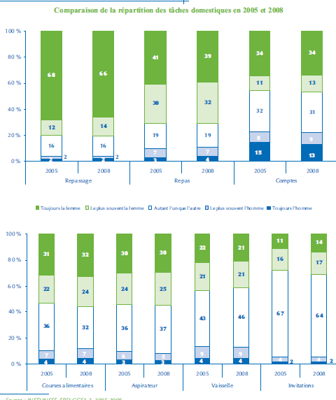
Constat : aucune des deux approches n’a permis de repérer un changement significatif sur l’évolution du partage des tâches domestiques entre les deux vagues
De 2005 à 2008 la répartition reste figée, pas de changement;
Plupart des tâches , voire les plus pénible et qui prennent plus de temps sont accomplies par la femme;
La tâche où on passe moins de temps, le partage est assez équitable.
Graphique compare les deux vagues.
Montre une hiérarchie symbolique des tâches.
Certaines tâches semblent alors genrées
Propres aux femmes alors que d’autres semblent être davantage partagées

Slide 12
III) ARRIVÉE D’UN ENFANT ET REDÉFINITION DE L’ORGANISATION DOMESTIQUE
-incidence du nombre et de l'âge de l’enfant dans le renforcement des inégalités dans le partage des tâches ménagères.
-renforcement du rôle de la femme dans les travaux ménagés/ dépend des tâches(repassage,vaisselle)
-3 type de situation de la femme entre 2005 et 2008:
1:pas d’évolution
2:augmentation de son activité pro
3:réduction de son activité voir arrêt totaL
-âge plus élevé limite la probabilité d’une évolution défavorable ou très défavorable à la femme.
-tâche non influencé: l’aspirateur, ni l’âge ni le changement de situation professionnelle n’influent mais, comme pour toutes les autres tâches

Slide 13
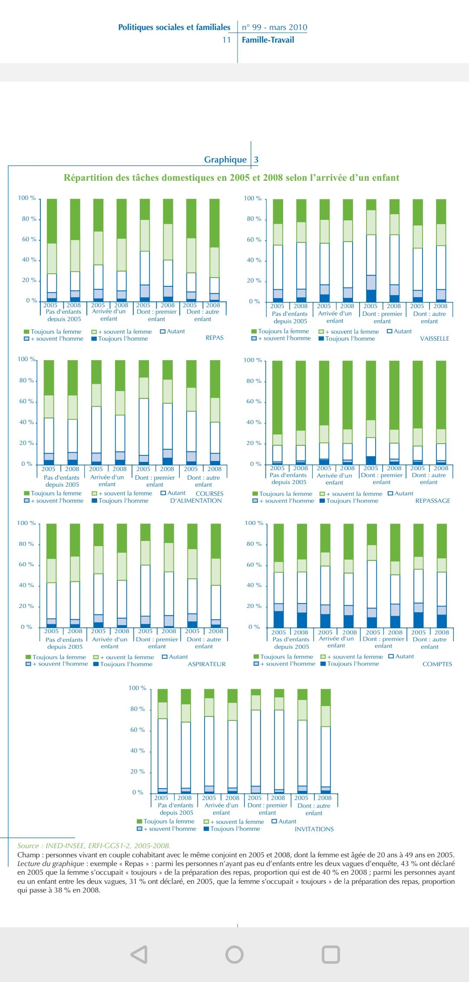
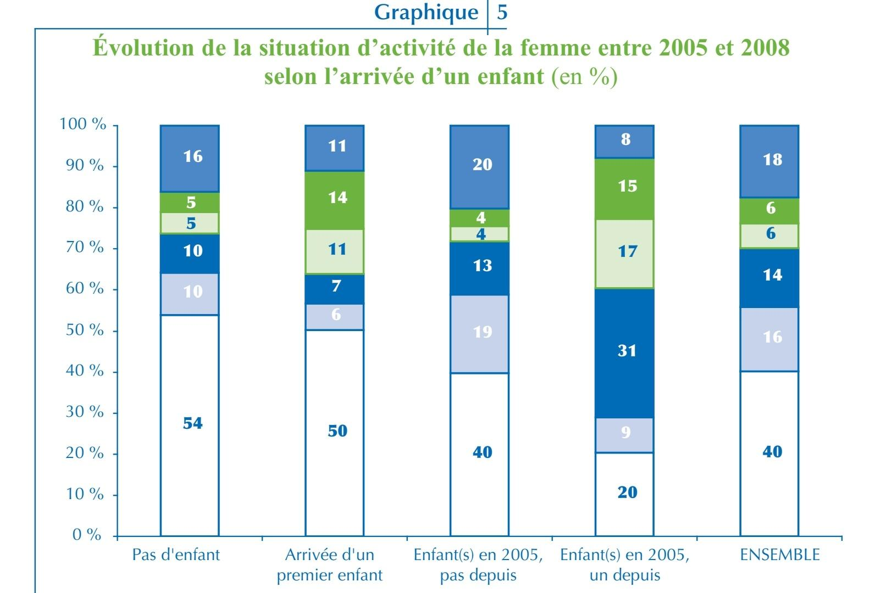

Slide 14
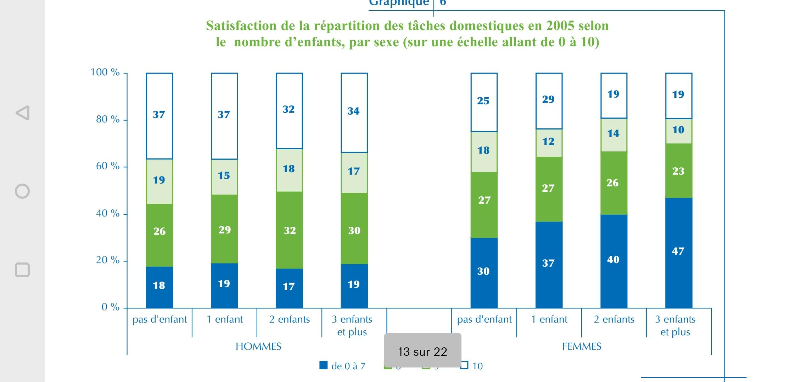
IV) ÉVOLUTION DE LA RÉPARTITION DES TÂCHES ET DEGRÉ DE SATISFACTION DES FEMMES
-> dimension subjective, qualitative
Limite : n’aborde que la satisfaction des femmes et non des hommes
-> insatisfaction croissante des femmes au fil des naissances mais dégradation n’est pas proportionnelle = plus forte dégradation observée au premier enfant puis dégradation moindre au fil des autres naissances
-> alourdissement de la charge domestique -> tâches parentales = prérogatives féminines (BRUGEILLES + SEBILLE)
-> confrontation des attentes et de la réalité (idéal VS réalité)
-> un modèle de répartition des tâches domestiques
qui prend sa source dès le couple = modèle de répartition
en continuité entre les deux “phases” (couple et famille)

Slide 15
V) CONCLUSION, CRITIQUE ET LIMITES
-> peu d’évolutions au cours des 2 vagues étudiées -> femmes assurent la majeure partie des tâches domestiques et ce la majeure partie du temps
-> arrivée d’un enfant ne modifie que très peu cette répartition voire quasiment pas puisque la répartition des tâches domestiques se décide dès le couple, ainsi à la constitution en famille celle-ci se fait généralement en continuité du modèle déjà établi ou évolue au détriment de la femme (renforcement d’inégalités déjà présentes)
-> on observe donc pas de rupture entre la répartition au sein du couple de celle au sein de la famille
-> cependant les évolutions les plus importantes se font en terme subjectif : au niveau de la satisfaction -> évolution peu significative de la répartition des tâches domestiques au cours des 2 vagues mais cependant forte dégradation de la satisfaction à l’arrivée d’un enfant
-> rôle de la perception -> confrontation entre attentes (vision d’un idéal) et réalité

Slide 16
Limites :
- > échantillon restreint
-> biais dans les entretiens (présence du conjoint) -> conditions de passation des questionnaires ont pu avoir des conséquences sur les réponses
-> problème temporel : peu d’évolutions (intervalle de temps pas assez long pour voir des évolutions au sein d’un domaine aussi figé) -> importance de la dimension subjective (ressenti, attentes, changement de dynamique au sein du couple)
-> problème d’interprétation : difficile d’interpréter les évolutions de certaines tâches car liées à un ordre symbolique

